Slide 1
OPTIMIZACIÓN
DUALIDAD

Slide 2

1. Definición del problema Dual
El problema dual se define sistemáticamente a partir del modelo de PL primal (u original). Los dos problemas están estrechamente relacionados en el sentido de que la solución óptima de uno proporciona automáticamente la solución óptima al otro.
En la mayoría de los tratamientos de PL, el dual se define para varias formas del primal según el sentido de la optimización (maximización o minimización), los tipos de restricciones ($≤$, $≥$,o =), y el signo de las variables (no negativas o irrestrictas).
Nuestra definición del problema dual requiere expresar el problema primal en la forma de ecuación (todas las restricciones son ecuaciones con lado derecho no negativo, y todas las variables son no negativas). Este requerimiento es consistente con el formato de la tabla inicial simplex. De ahí que cualesquier resultados obtenidos a partir de la solución óptima primal se aplican directamente al problema dual asociado.

Slide 3
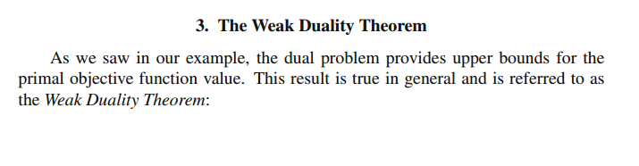
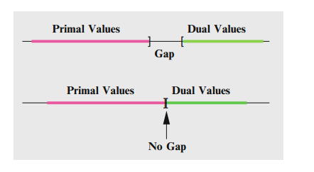
1. Definición del problema Dual

Slide 4
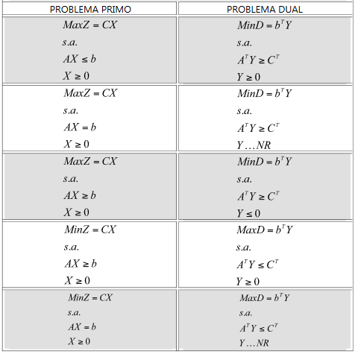
DUALIDAD
Los problemas que venimos trabajando se denominan problemas primo o primal
Estos se encuentran asociados a un problema dual
Si se soluciona el problema dual se soluciona el problema primo

Slide 5
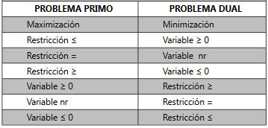
DUALIDAD
Cada variable genera una restricción y cada restricción genera una variable en el problema dual
La dualidad es sólo un proceso de convertir un problema en otro
Menos restricciones
Un problema de m*n queda transformado en
un problema de n*m

Slide 6
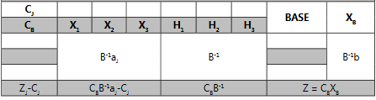
DUALIDAD
B ⁻¹ : matriz en cada una de las iteraciones conformada por lo que inicial-
mente era la matriz identidad.
a _{j} : vector de asignación unitaria de recursos para cada variable.
b : vector de disponibilidad de recursos.
C_{B} : coeficientes de las variables básicas en la función objetivo.
C_{j} : coeficientes de la función objetivo.
X_{B} : vector solución.

Slide 7

DUALIDAD

Slide 8
DUALIDAD - PROBLEMAS DE MAXIMIZACIÓN
La compañía Sigma produce bibliotecas y escritorios para los cuales se ha establecido un precio de venta por unidad de $9.000 y $10.000 respectivamente. Para la producción de dichos artículos la compañía cuenta con una disponibilidad mensual de 700 metros de madera, 800 metros de tubo y 900 pliegos de papel de lija. ¿Qué cantidad de bibliotecas y escritorios se debe fabricar mensualmente si se sabe que una biblioteca consume 7 metros de madera, 10 metros de tubo y 6 pliegos de papel de lija; mientras que para producir un escritorio se requiere10 metros de madera, 8 metros de tubo y 15 pliegos de papel de lija?

Slide 9


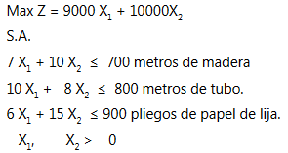


DUALIDAD - PROBLEMAS DE MAXIMIZACIÓN

Slide 10
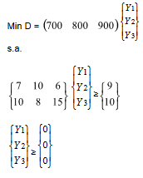
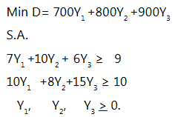
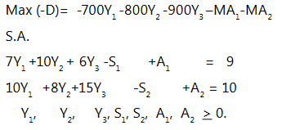
DUALIDAD - PROBLEMAS DE MAXIMIZACIÓN

Slide 11
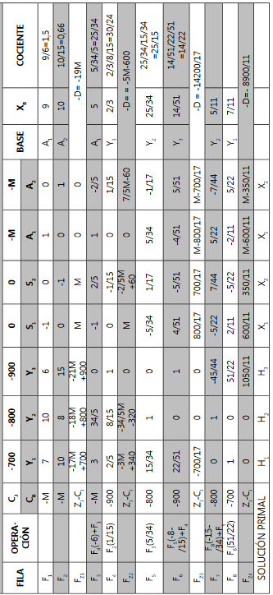
DUALIDAD - PROBLEMAS DE MAXIMIZACIÓN

Slide 12
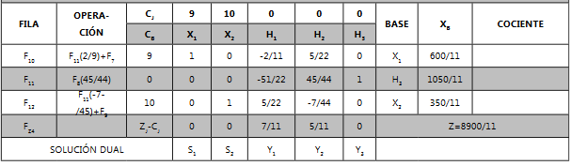
DUALIDAD - PROBLEMAS DE MAXIMIZACIÓN

Slide 13
DUALIDAD - PROBLEMAS DE MAXIMIZACIÓN
Si un problema primo tiene soluciones optimas múltiples; su respectivo dual tiene solución degenerada (por lo menos una variable básica en la solución toma valor de cero).
La compañía Hierro Colado dispone semanalmente para la fabricación de sus artículos de 350 metros de lámina y 360 metros de ángulo. Además, se ha establecido que con esos recursos se fabrican puertas y ventanas para los cuales se ha determinado que rinden una contribución a las utilidades de 70 y 50 pesos por unidad respectivamente. También, se sabe por medio de un estudio de consumo de materiales que una puerta requieren 7 metros de lámina y 4 metros de ángulo y que una ventana requieren 5 metros de lámina y 9 metros de ángulo. ¿Qué cantidad de cada articulo se debe fabricar? si se sabe que el departamento de mercados estableció que máximo se venderán 40 puertas.

Slide 14

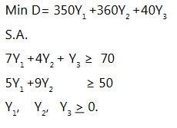
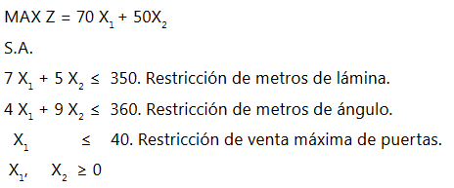

DUALIDAD - PROBLEMAS DE MAXIMIZACIÓN

Slide 15
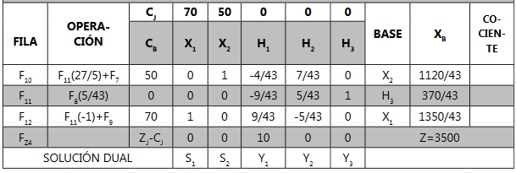
DUALIDAD - PROBLEMAS DE MAXIMIZACIÓN

Slide 16
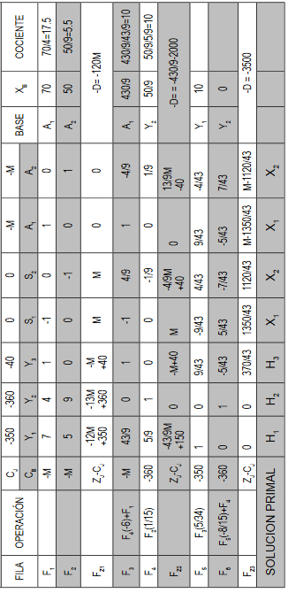
DUALIDAD - PROBLEMAS DE MAXIMIZACIÓN

Slide 17
DUALIDAD - PROBLEMAS DE MAXIMIZACIÓN
Si un problema primo tiene soluciones optimas múltiples; su respectivo dual tiene solución degenerada (por lo menos una variable básica en la solución toma valor de cero).
Cuando un problema primo genera solución no acotada; al resolver su correspondiente dual, éste presentará un problema sin solución.
Un problema primo que no tenga solución; su respectivo dual debe generar un problema con solución no acotada.

Slide 18
DUALIDAD - PROBLEMAS DE MINIMIZACIÓN
Combustibles Dextra produce gasolina y Acpm a un costo de 2.000 y 4.000 pesos por galón respectivamente. Mediante un estudio se ha establecido que para producir un galón de gasolina se requiere de 4 horas hombre de trabajo, 6 horas máquina y 8 litros de petróleo; mientras que para producir un galón de Acpm se requiere de 8 horas hombre de trabajo, 5 horas maquina y 10 litros de petróleo. Además, se sabe que para que no haya subutilización de los recursos se debe consumir mínimo 320 horas hombre y mínimo 300 horas máquina al mes. ¿Qué cantidad de cada combustible se debe fabricar Si se sabe hay una disponibilidad mensual de 800 litros de petróleo?

Slide 19

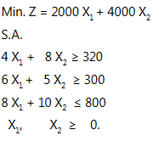
DUALIDAD - PROBLEMAS DE MINIMIZACIÓN

Slide 20
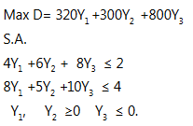
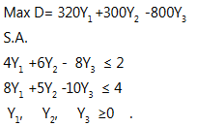
DUALIDAD - PROBLEMAS DE MINIMIZACIÓN

Slide 21
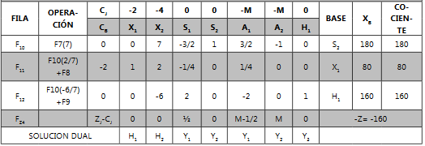
DUALIDAD - PROBLEMAS DE MINIMIZACIÓN

Slide 22
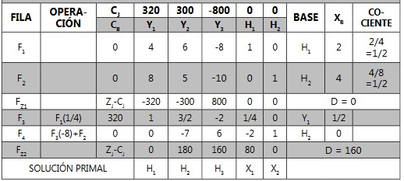
DUALIDAD - PROBLEMAS DE MINIMIZACIÓN

Slide 23
DUALIDAD – RESTRICCIONES DE IGUALDAD
Cierta compañía transportadora dispone de 12 camionetas y 6 camiones para el transporte de su producto. Actualmente la compañía debe entregar 80 toneladas de su producto y se sabe que una camioneta tiene capacidad para transportar 8 toneladas, mientras que un camión puede transportar 10 toneladas; además, se sabe que el costo que se genera por asignar una camioneta es de $3 por kilómetro y por asignar un camión es de $5 por kilómetro. ¿Qué cantidad de cada tipo de vehículo se debe asignar, si se sabe que la distancia a recorrer es de 100 kilómetros y que por cada camión dejado en reserva, se debe dejar mínimo una camioneta en reserva?

Slide 24

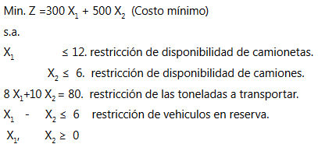
DUALIDAD – RESTRICCIONES DE IGUALDAD

Slide 25
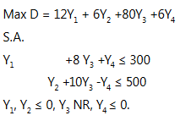
DUALIDAD – RESTRICCIONES DE IGUALDAD

Slide 26
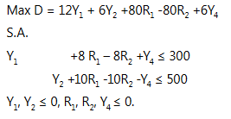
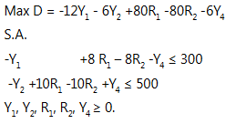
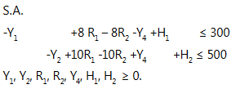
DUALIDAD – RESTRICCIONES DE IGUALDAD

Slide 27
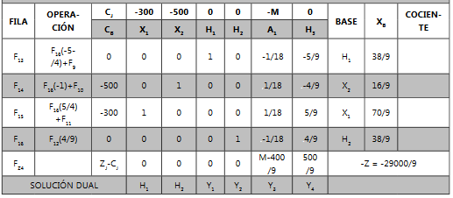
DUALIDAD – RESTRICCIONES DE IGUALDAD

Slide 28
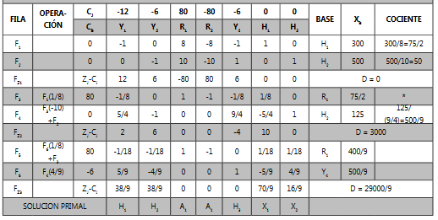
DUALIDAD – RESTRICCIONES DE IGUALDAD

Slide 29
INTERPRETACIÓN ECONÓMICA DE LA DUALIDAD
La interpretación económica de las variables duales tiene que ver con analizar qué sucede con una solución óptima dado un cambio muy ligero (unitario) en la disponibilidad de recursos, ya sea incrementando o decrementando
Se llama precio sombra de un determinado recurso:
  el precio sombra para el recurso i se denota como Y i , mide el valor marginal de este recurso, es decir, la tasa a la cual cambia el valor óptimo de la función objetivo Z, cuando se modifica una unidad la disponibilidad del recurso i.

Slide 30
DUALIDAD - INTERPRETACIÓN
La compañía Sigma produce bibliotecas y escritorios para los cuales se ha establecido un precio de venta por unidad de $9.000 y $10.000 respectivamente. Para la producción de dichos artículos la compañía cuenta con una disponibilidad mensual de 700 metros de madera, 800 metros de tubo y 900 pliegos de papel de lija. ¿Qué cantidad de bibliotecas y escritorios se debe fabricar mensualmente si se sabe que una biblioteca consume 7 metros de madera, 10 metros de tubo y 6 pliegos de papel de lija; mientras que para producir un escritorio se requiere10 metros de madera, 8 metros de tubo y 15 pliegos de papel de lija?

Slide 31
DUALIDAD - INTERPRETACIÓN
¿Cuánto es la utilidad para la compañía, si se incrementa en un metro la disponibilidad de madera?

Slide 32
DUALIDAD - INTERPRETACIÓN
¿Cuánto es la utilidad para la compañía, si se incrementa en un metro la disponibilidad de madera?
En este caso se está hablando del primer recurso, por lo tanto la variable a considerar es la primera en la solución dual, esto es, Y1=7/11. Por lo tanto la nueva utilidad generada se calcula como: Z* =Z+ Yi. Aplicando los valores se obtiene: Z* =8900/11 + 7/11 = 8907/11
En general, si se aumenta o se disminuye en un metro la disponibilidad de madera la utilidad aumenta o disminuye en su precio sombra, para este caso en 7/11.

Slide 33
DUALIDAD - INTERPRETACIÓN
Evaluar la utilidad cuando se disminuye en 1 metro la disponibilidad de tubo.

Slide 34
DUALIDAD - INTERPRETACIÓN
Evaluar la utilidad cuando se disminuye en 1 metro la disponibilidad de tubo.
En este caso se está hablando del segundo recurso cuyo precio sombra es Y2=5/11. Por lo tanto la utilidad disminuye en este valor. La nueva utilidad se determina como: Z* =8900/11 – 5/11 = 8895/11. En conclusión, un incremento o decremento en un metro de tubo generará un incremento o decremento en la utilidad de $5/11.

Slide 35
DUALIDAD - INTERPRETACIÓN
¿Qué sucede si se incrementa en un pliego la disponibilidad de papel de lija?
La solución dual para la tercera variable es Y 3 =0. Por lo tanto este cambio no genera incremento en la utilidad. Esto es muy lógico, se esta diciendo en la solución inicial que sobran 1050/11 de pliegos de lija; por lo tanto un cambio de un pliego de lija no afecta la solución.

